Slide 1
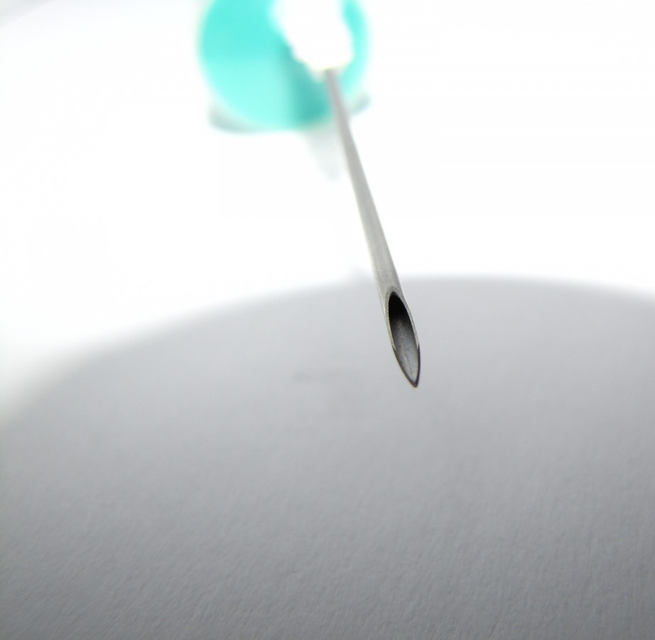
Medicatie toedienen
Injecteren
H4 MTH DA 21-11-2020

Slide 2
Injecteren
Injecteren is het met behulp van een injectiespuit en injectienaald vloeistof (medicijnen) inspuiten (parenterale toediening):
in de huid (intracutaan);
in het onderhuids bindweefsel (subcutaan);
in een spier (intramusculair);
in een ader (intraveneus).
https://www.vilans.nl/docs/vilans/publicaties/injecteren-opzuigen-ontluchten-desinfecteren.pdf
MTH voor DA /Basiswerk AG

Slide 3
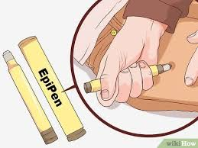
Indicaties voor injecteren
slechte opname via de darmen of de huid;
bewustzijnsdaling;
slikproblemen;
snelle werking.

Slide 4
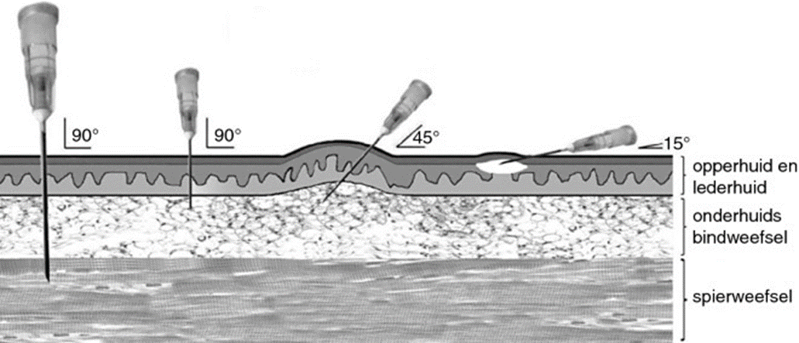
Verschillende injectietechnieken
Injectietechniek; de hoek waaronder de naald wordt ingebracht verschilt per techniek: van links naar rechts een intramusculaire injectie, een loodrechte subcutane injectie, een schuine subcutane injectie en een intracutane injectie .

Slide 5
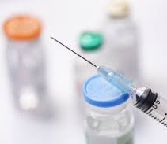
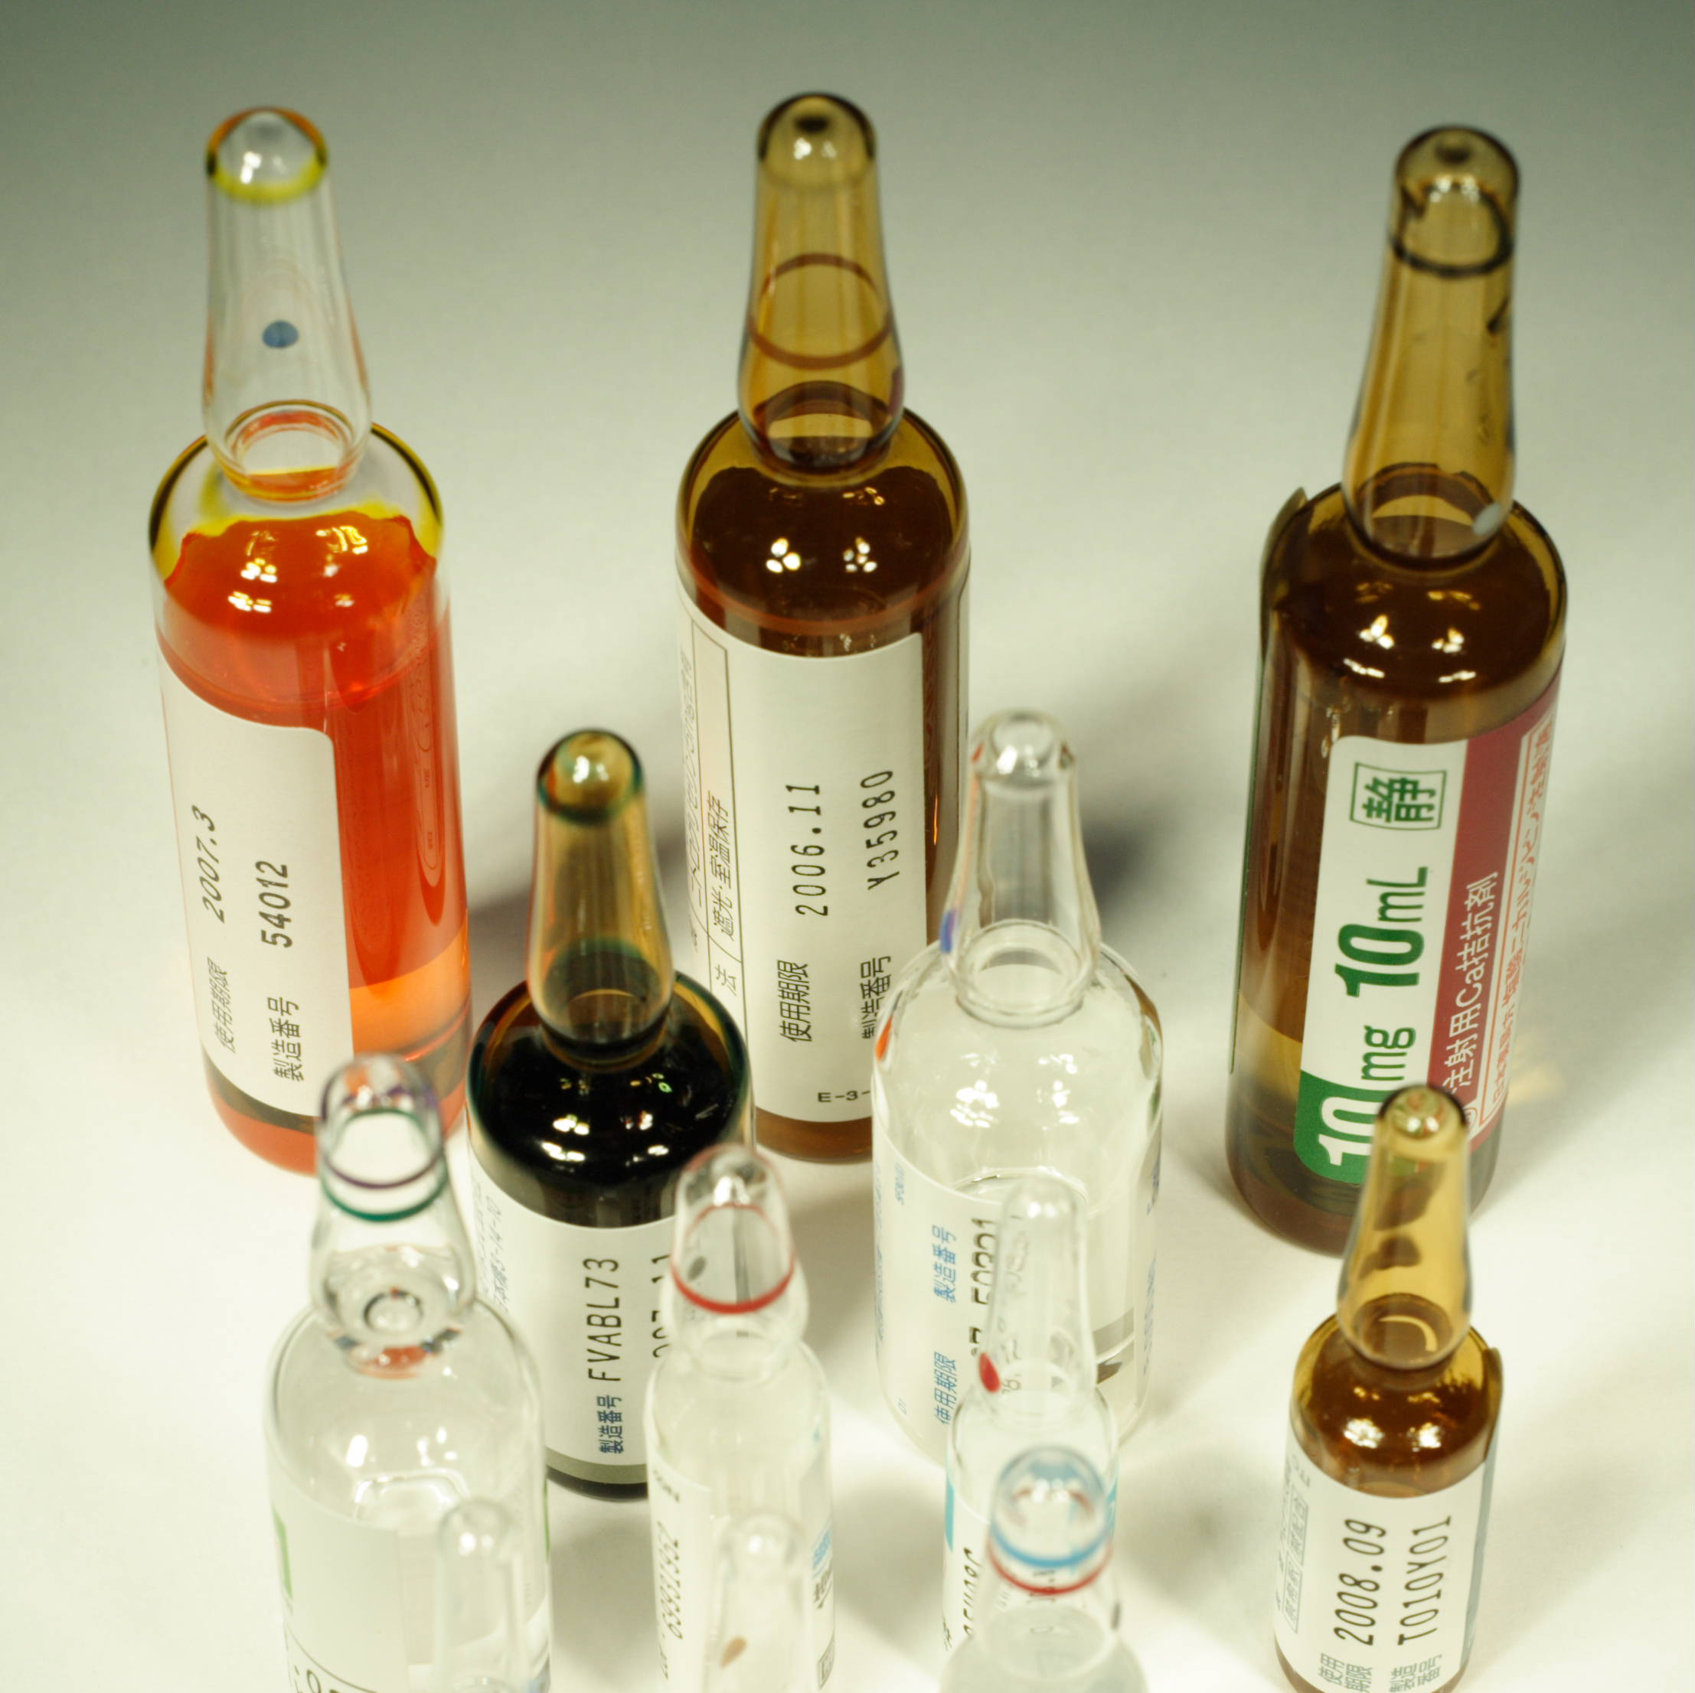
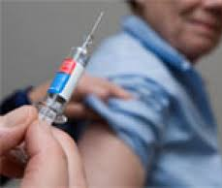
Injectievloeistof in verschillende verpakkingen
dichtgesmolten ampul;
flacon;
infuuszak of -fles (vaak in grote hoeveelheden voor gebruik in een ziekenhuis);
kant-en-klare injectiespuit.

Slide 6
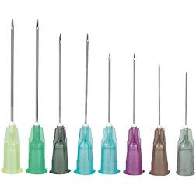
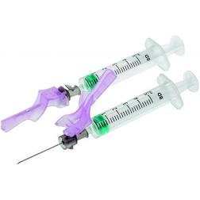
Injectienaalden
injectienaalden er in allerlei lengtes en diktes. De te gebruiken maat is afhankelijk van de te injecteren vloeistof en de manier waarop geïnjecteerd wordt.
Om prikaccidenten zo veel mogelijk te voorkomen, is het gebruik van veilige injectienaalden verplicht geworden

Slide 7
Injecteren is een voorbehouden handeling
Injecteren is een medische handeling (voorbehouden): eisen Wet BIG;
Deskundig (voldoende scholing theorie en praktijk)
Bekwaamheid (voldoende ervaring)
Opdracht arts
Tussenkomst arts
Notes:
Omdat het geven van injecties een voorbehouden handeling is, mag je dat alleen doen als je voldoet aan de BIG-voorwaarden (zo is er een opdracht van een zelfstandig bevoegde, zoals een arts, ben je bevoegd en bekwaam om te injecteren, en is er een zelfstandig bevoegde in de directe omgeving aanwezig om eventueel in te kunnen grijpen als er iets misgaat).

Slide 8
Controleer het medicijn
Controleer het medicijn op de volgende aspecten:
- vervaldatum
kleur en substantie
toedieningswijze
Oplossingswijze (zie bijsluiter)
Vergelijk het medicijn met de medicijnlijst.
- naam en geboortedatum cliënt
- soort
- dosering
- toedieningstijdstip

Slide 9
Controle en voorlichting
Controleer:
opdracht gegeven is door zelfstandig bevoegde ?;
zelf voldoende bekwaam?;
mogelijkheid van toezicht en tussenkomst?.
WGBO:
informatieplicht
toestemmingsvereiste

Slide 10
Injectiespuit klaar maken
Insteeknaald
Aparte opzuignaald nodig? (glazen ampul/ rubberen stopje)
https://mijn.oosterlengte.nl/site/protocollen/prot_boek/docb_sys/pdf/info/protocol/injecteren.pdf

Slide 11
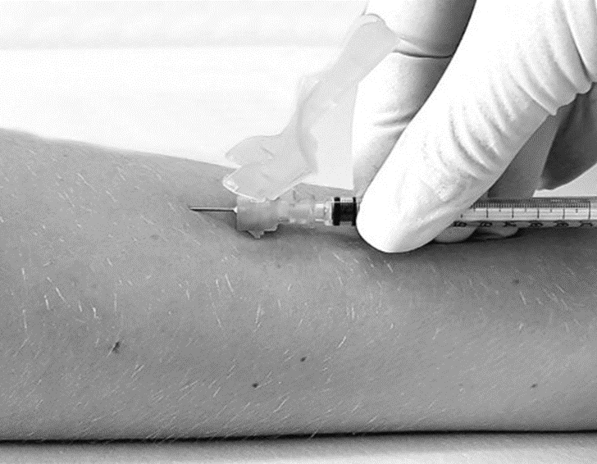
Intracutane injectie
Toedieningsplek:
Meestal in de huid van de onderarm.
Als de naald op de juiste plaats in de huid zit, ontstaat er tijdens het spuiten een kwaddel (een soort muggenbult).

Slide 12
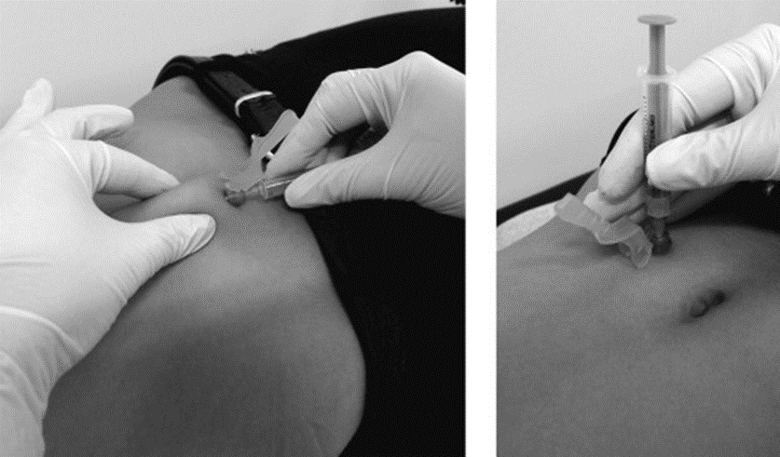
Subcutane injectie
Toedieningsplek:
onderhuidse vetweefsel buitenkant bovenarm,
voor-/zijkant van het bovenbeen
losse onderhuidse weefsel van de buikwand.
Twee manieren
huidplooitechniek
loodrechtmethode

Slide 13
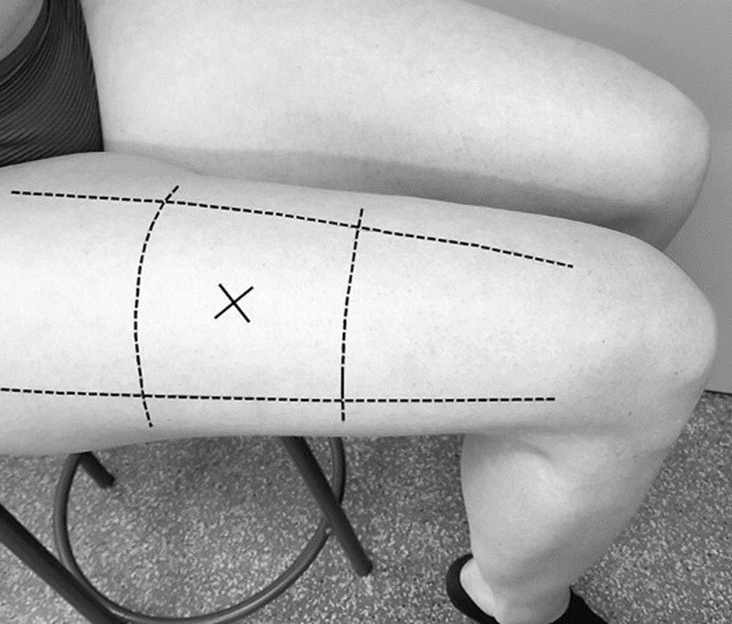
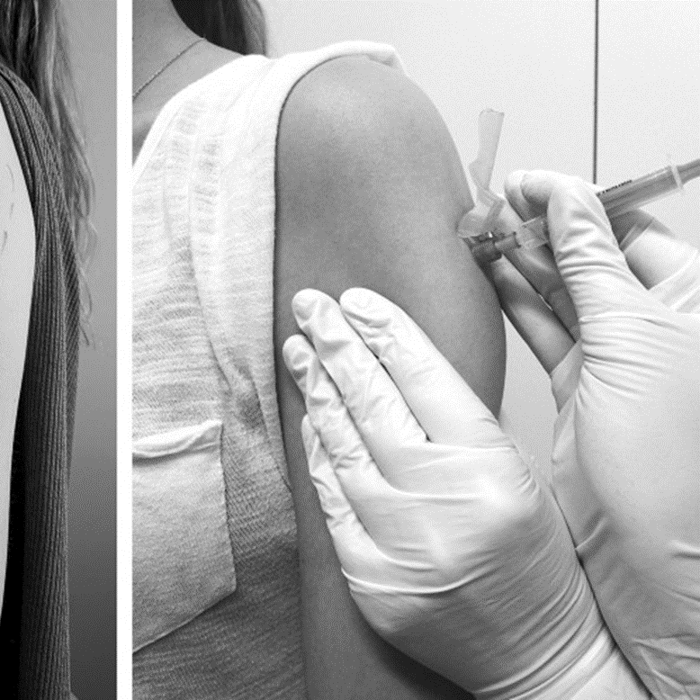
Intramusculaire injectie
Toedieningsplek:
Arm;
bovenbeen;
Bil;

Slide 14
Masseer nooit injectieplek
Masseer nooit na een intracutane injectie;
Na het injecteren van insuline. Masseren beïnvloedt de insulineopname en maakt het werkingsprofiel van de insuline onvoorspelbaar;
Na het injecteren van bloedverdunners (bijv. Heparine en Clexane). masseren kan hematomen veroorzaken;
Als er na injectie wat bloed achterblijft veeg dit dan zachtjes weg met een gaasje of tissue.

Slide 15
Regelgeving prikaccidenten https://www.arboportaal.nl/onderwerpen/prikaccidenten
Omdat de meeste prikaccidenten in de zorgsector voorkomen,
wordt er gewerkt met een Europese richtlijn die werkgevers van alle lidstaten verplicht om hun medewerkers te beschermen tegen prikaccidenten. In Nederland is dat vertaald in het Arbeidsomstandighedenbesluit, artikel 4.97. Daarin staat dat:
veilige naaldsystemen beschikbaar moeten zijn met ingebouwd veiligheids- en beschermingsmechanisme;
recappen verboden is! (terugplaatsen beschermdop op naald)

Slide 16
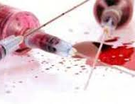
Landelijke richtlijn prikaccidenten (prik-bijt-snij) (https://www.rivm.nl/prikaccidenten)
Bij een prik- of snijaccident komt bloed (of een andere lichaamsvloeistof) van de ene persoon via een scherp voorwerp, bijvoorbeeld een injectienaald of scalpel, in het lichaam van een ander.
Bij een spataccident betreft het bloed dat op slijmvliezen of niet-intacte huid terechtkomt.
Bij een bijtaccident ten slotte komt bloed op mondslijmvlies of speeksel in een open wond.
Via prik-, bijt-, snij- en spataccidenten kunnen hepatitis B-virus , hepatitis C-virus, hiv worden overgedragen.

Slide 17
Aanbevelingen handelswijze bij accidenteel bloedcontact
Druk de wond direct goed uit zodat een goede bloeding van de wond ontstaat en spoel vervolgens de wond met kraanwater uit onder een flink stromende kraan of met fysiologisch zout. Desinfecteer hierna de wond met een huiddesinfectans.
Bij besmetting van de slijmvliezen: spoel direct en zo goed mogelijk met kraanwater uit onder een flink stromende kraan of met fysiologisch zout. Of gebruik een oogdouche (indien van toepassing). Bij besmetting van de mond het spoelsel uitspugen en niet doorslikken.
BRON: https://www.nhg.org/themas/publicaties/infectiepreventief-handelen-specifieke-situaties-de-praktijk

Slide 18
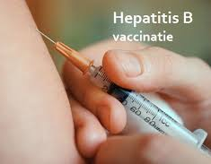
Eerste hulp bij prikaccidenten
Behalve met het virus dat hepatitis B veroorzaakt, kun je bij een prikaccident besmet worden met het virus dat hepatitis C veroorzaakt en het virus dat aids veroorzaakt (hiv).
Onder prikaccidenten vallen ook: bijt-, snij-, of spataccidenten op slijmvliezen of niet-intacte huid met mogelijk besmet materiaal (zoals bloed, wondvocht, vruchtwater, sperma of vaginale afscheiding).

Slide 19
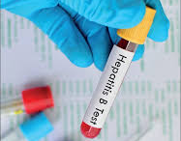
Eerste hulp bij prikaccidenten
Laat na het accident de prik-, snij- of bijtwond direct goed doorbloeden
spoel de wond daarna uit met water of fysiologisch zout. Vervolgens moet de wond gedesinfecteerd worden met een huiddesinfectans: alcohol 70 % of chloorhexidine 0,5 % in alcohol 70 %.
Bij spataccidenten op de huid of slijmvliezen (oog, mond) moet het oppervlak direct en grondig gespoeld worden met fysiologisch zout of eventueel water.

Slide 20
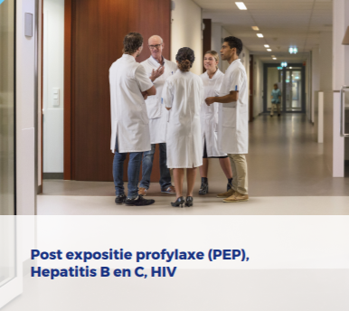
Eerste hulp bij prikaccidenten
Een prikaccident moet je direct melden. Dit kan bij de arts waar je werkt/stage loopt of (in ziekenhuizen) bij de microbioloog of ziekenhuishygiënist.
Na een accident met een reële kans op besmetting met hiv dient bijvoorbeeld binnen twee uur na blootstelling gestart te worden met postexpositieprofylaxe (PEP).

